Slide 1

Выпускная квалификационная работа:
«Разработка лабораторного комплекса для изучения генетических алгоритмов»
Выполнил: студент 4 курса
Махонин Матвей Николаевич
Руководитель: Кочкин Дмитрий Валерьевич

Slide 2
Цели и задачи
Разработать среду для визуализации алгоритма обучения
Разработать алгоритм управления
Разработать алгоритм обучения
Тестирование

Slide 3
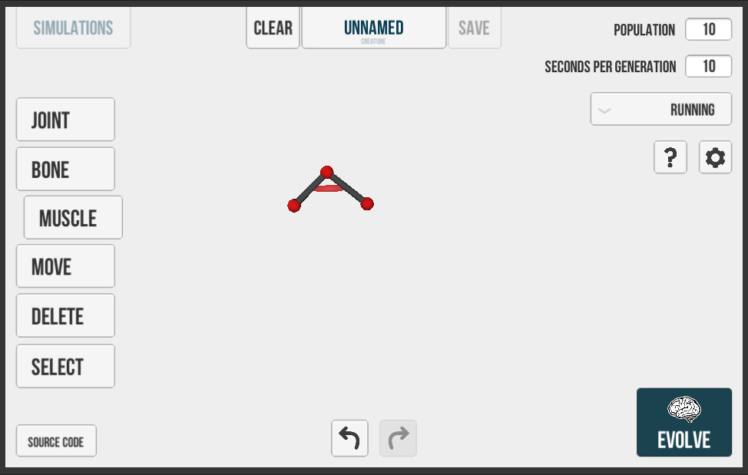
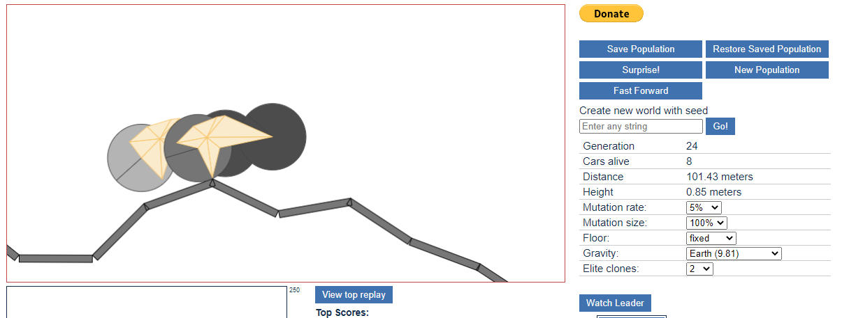
АНАЛОГИ
В свободном доступе был найден аналог Evolution by Keiwan. В данном проекте есть возможность создавать свои сущности и наблюдать за их обучением ходьбе.
В другом аналоге Genetic Algorithm 2D Car Thingy нет возможности создавать свои сущности, но есть возможность изменения некоторых параметров, таких как количество мутаций, вероятность мутации, гравитацию и количество лучших неизменяемых особей

Slide 4
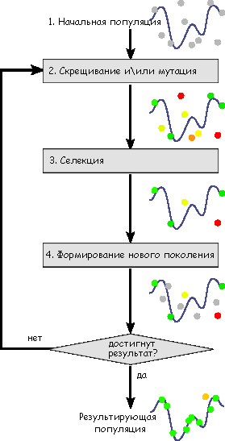
ОБЗОР ГЕНЕТИЧЕСКОГО АЛГОРИТМА
Генетический алгоритм — это эвристический алгоритм поиска, используемый для решения задач оптимизации и моделирования путём случайного подбора, комбинирования и вариации искомых параметров с использованием механизмов, аналогичных естественному отбору в природе.
Задача формализуется таким образом, чтобы её решение могло быть закодировано в виде вектора («генотипа») генов, где каждый ген может быть битом, числом или неким другим объектом. В классических реализациях генетического алгоритма (ГА) предполагается, что генотип имеет фиксированную длину.

Slide 5


ПРИМЕНЯЕМЫЕ ТЕХНОЛОГИИ
Данный комплекс будет написан с использованием следующего стека технологий - Unity3d кроссплатформенным движком для создания игр и приложений, интегрированная среда разработки Visual Studio, основным языком для написания скриптов будет C#.

Slide 6
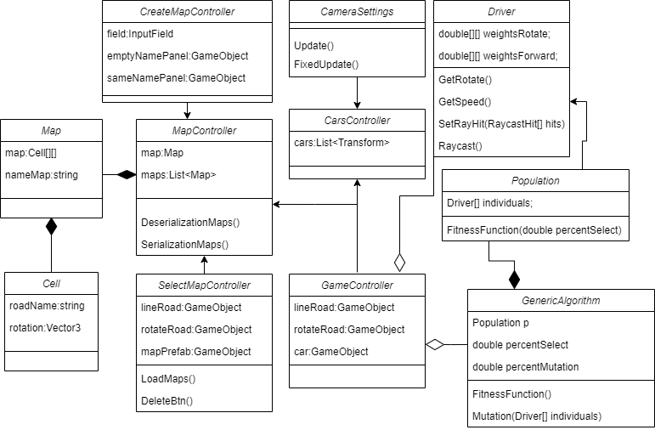
АРХИТЕКТУРА ПРИЛОЖЕНИЯ
На рисунке ниже приставлена UML – диаграмма проекта

Slide 7

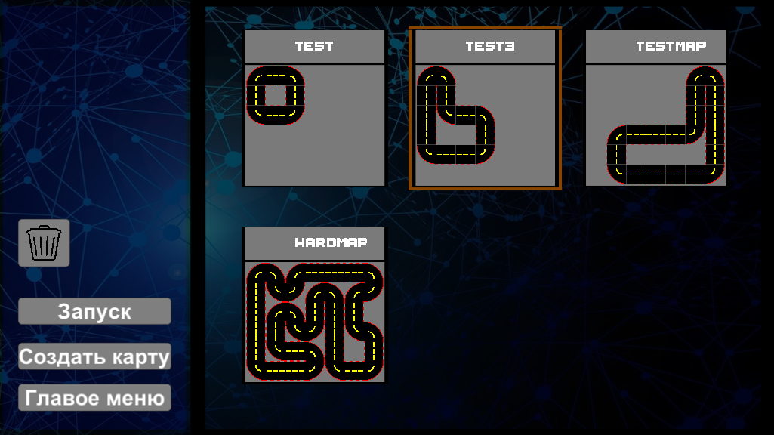
ПРИМЕР РАБОТЫ
На следующих рисунках показана работа данного лабораторного комплекса

Slide 8
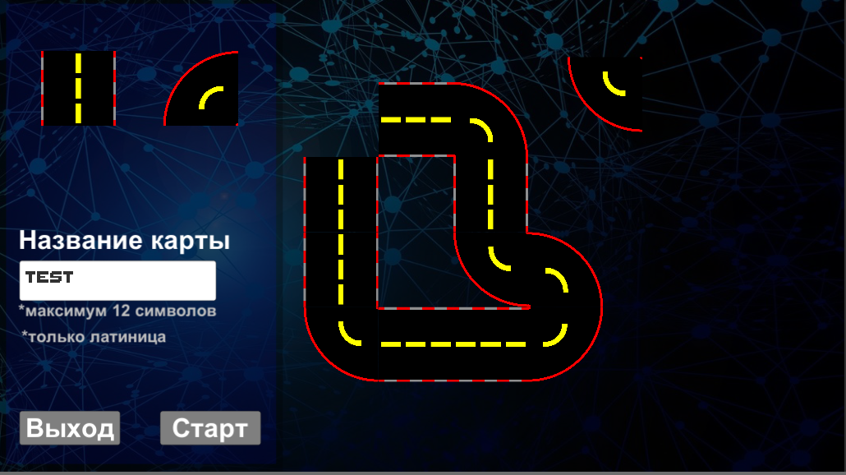
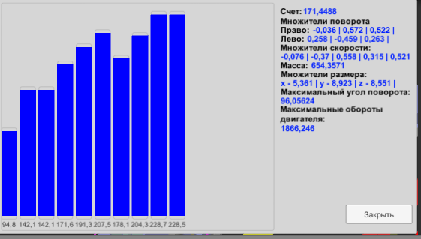
ПРИМЕР РАБОТЫ
На следующих рисунках показана работа данного лабораторного комплекса

Slide 9
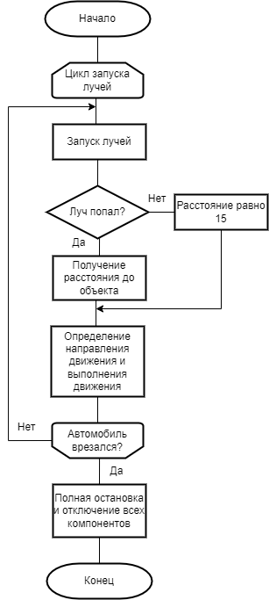
АЛГОРИТМ УПРАВЛЕНИЯ АВТОМОБИЛЕМ
После того как автомобиль был создан каждые 0.1 секунду из его передней части выпускаются 6 лучей на расстояние равное 15 юнитов (единица измерения расстояния в Unity). Все 6 лучей имеют разные углы направления. После того записывается расстояние до препятствия, в которое попал луч, если луч не попал расстояние равно 15. После этого идет запуск двух методов определения поворота и определения скорости. Работа алгоритма управления представлена на блок-схеме.

Slide 10
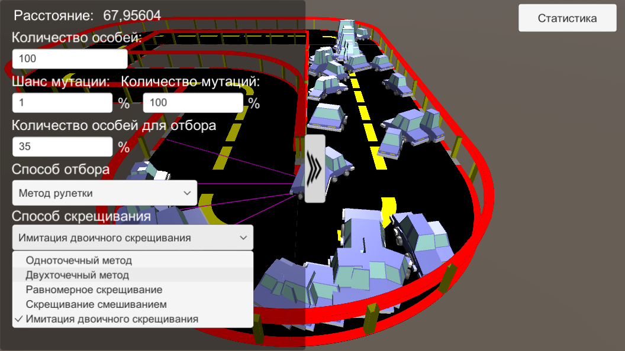
РАЗРАБОТАННЫЙ ГЕНЕТИЧЕСКИЙ АЛГОРИТМ
Генетический алгоритм разработанный в данном проекте имеет следующие возможности:
Изменение количества особей в популяции
Изменение шанса и количества мутаций
Изменение количества особей для отбора
Изменение способа отбора
Изменение способа скрещивания

Slide 11
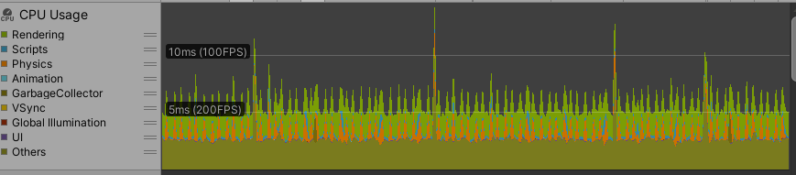
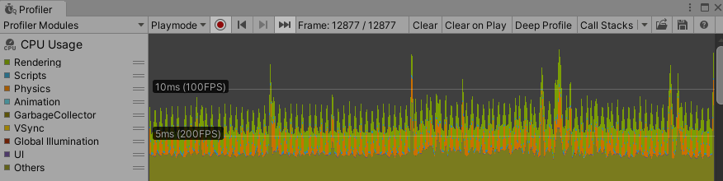
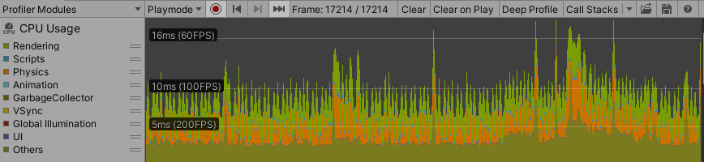
ТЕСТИРОВАНИЕ
После окончания разработки лабораторного комплекса были проведены тесты на производительность исходя из которых были сделаны выводы о количестве особей для симуляции, при которых будет стабильная частота кадров.

Slide 12
ЗАКЛЮЧЕНИЕ
Разработанная программа позволяет пользователю в понятной игровой форме изучить работу генетического алгоритма, узнать, как изменится скорость и эффективность работы алгоритма если изменить значения его основных параметров.

Slide 13
СПАСИБО ЗА ВНИМАНИЕ

